Slide 1
Использование МКФ в комплексной оценке осложнений хирургического лечения рака прямой кишки и ректосигмоидного соединения (С19-С20)
Отделение медицинской реабилитации
заведующий отделением медицинской реабилитации ГАУЗ ТО «МКМЦ «Медицинский город», Хан Эсмира Аллахяровна, врач-онколог, врач-физической и реабилитационной медицины

Slide 2




АКТУАЛЬНОСТЬ ПРОБЛЕМЫ
В 2017 году ВОЗ выступила с инициативой «Реабилитация 2030», основной идеей которой было расширение доступности высококачественной реабилитации для пациентов, страдающих неинфекционными заболеваниями, прежде всего для онкологических больных
Для пациентов, прошедших противоопухолевое лечение, восстановительные мероприятия имеют огромное значение, выполняя важнейшие задачи: улучшение качества жизни и снижение риска рецидива
Солопова А.Г., Блинов Д.В., Демьянов С.В., Демьянов Г.В., Ачкасов Е.Е., Власина А.Ю., Санджиева Л.Н., Ампилогова Д.М. Эпигенетические аспекты реабилитации онкогинекологических больных. ФАРМАКОЭКОНОМИКА. Современная фармакоэкономика и фармакоэпидемиология. 2022; 15 (2): 294–303. https://doi.org/10.17749/2070-4909/farmakoekonomika

Slide 3
РЕАБИЛИТАЦИЯ В КОНТЕКСТЕ ЧЕРЫРЕХ СТРАТЕГИЙ В ОБЛАСТИ ЗДРАВООХРАНЕНИЯ (STUCKI G, 2007)
 | ПРОФИЛАКТИЧЕСКАЯ СТРАТЕГИЯ | ЛЕЧЕБНАЯ СТРАТЕГИЯ (МЕДИЦИНСКАЯ ПОМОШЬ) | РЕАБИЛИТАЦИЯОННАЯ СТРАТЕГИЯ | СТРАТЕГИЯ ПОДДЕРЖКИ (ПАЛЛИАТИВ И УХОД)
Первичная цель стратегии | Предотвращения заболевания | Лечение заболевания | Восстановление функционирования | Оптимизация качества жизни
Альтернативная цель стратегии (если не выполнима первичная) | Уменьшить количество заболеваний | Достижение ремиссии Контроль заболевания Контроль повреждения | Оптимизация функционирования | Сохранение автономии пациента
Ключевые исходы | Здоровье, выживание | Выживание, функционирование | Функционирование, качество жизни | Качество жизни, здоровье
Связанные исходы | Функционирование, инвалидность | Качество жизни, здоровье | Здоровье, выживание | Выживание, функционирование
Сектор | Здоровье | Здоровье | Здоровье Работа, обучение Жизнь в сообществах | Здоровье Жизнь в сообществах

Slide 4

РЕАБИЛИТАЦИЯ
«re`»-восстановление и «habilis»-способность, то есть «rehabilis»-восстановление способности (свойств).
РЕАБИЛИТАЦИЯ ПАЦИЕНТОВ
с онкологическими заболеваниями является непрерывным процессом медицинского наблюдения и ухода, который должен начинаться с момента постановки диагноза опухолевого заболевания и продолжаться весь период противоопухолевого лечения и последующего наблюдения.
ОКРУЖЕНИЕ
пациента
ВРАЧ
лечащий
ОНКОЛОГИЧЕСКИЙ ПАЦИЕНТ
РЕАБИЛИТАЦИОННАЯ команда

Slide 5
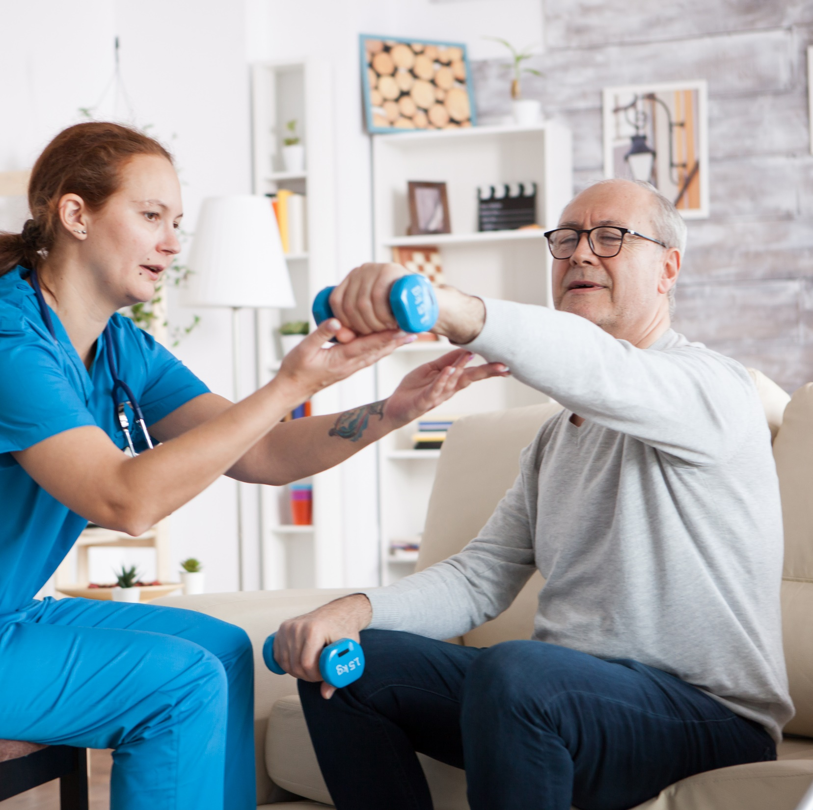
ОСОБЕННОСТИ ПРОВЕДЕНИЯ РЕАБИЛИТАЦИОННЫХ МЕРОПРИЯТИЙ
У ОНКОЛОГИЧЕСКИХ БОЛЬНЫХ
Приоритет - врач-онколог
Биопсихосоциальный подход
Этапность процесса.
Ведущее значение подготовительного (предреабилитационного периода).
Индивидуальный подход к возможности реабилитации конкретного больного (локализация и стадия опухоли, морфология, характер проведенного лечения, прогноз)
Ограниченные возможности применения многих физиотерапевтических факторов.
Возможное изменение реабилитационных целей в связи с рецидивом и/или метастазированием

Slide 6
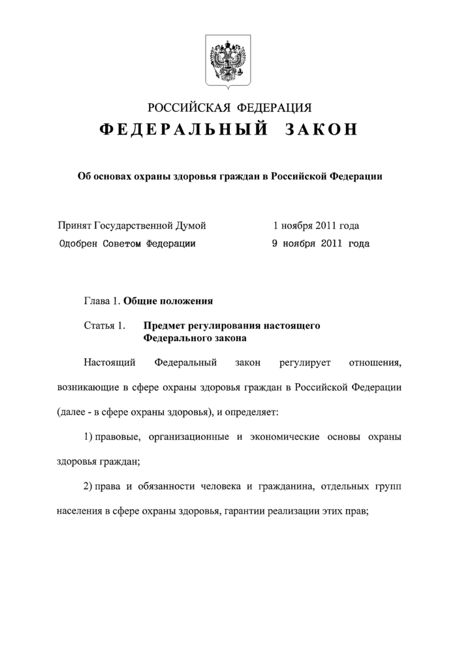
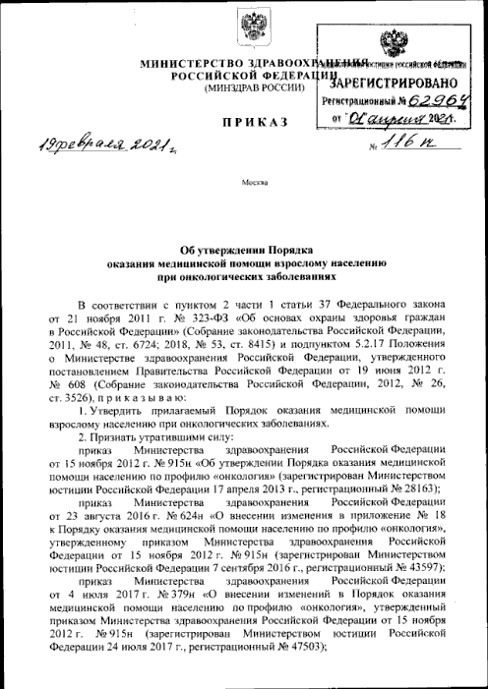
НОРМАТИВНО-ПРАВОВАЯ БАЗА
Федеральный закон от 21.11.2011 N 323-ФЗ (ред. от 24.07.2023) «Об основах охраны здоровья граждан в Российской Федерации». Глава 5. Организация охраны здоровья.
Статья 34. Часть 8. При наличии у пациента с онкологическим заболеванием медицинских показаний к медицинской реабилитации врач-онколог организует ее проведение в соответствии с порядком организации медицинской реабилитации взрослых.
Статья 40. Медицинская реабилитация и санаторно-курортное лечение. При наличии у пациента с онкологическим заболеванием медицинских показаний к санаторно-курортному лечению врач-онколог организует его в соответствии с порядком организации санаторно-курортного лечения.
Приказ Министерства здравоохранения Российской Федерации от 19.02.2021 № 116н «Об утверждении Порядка оказания медицинской помощи взрослому населению при онкологических заболеваниях»
Пункт 4. Первичная медико-санитарная помощь включает мероприятия по профилактике, диагностике и лечению онкологических заболеваний, а также медицинской реабилитации, формированию здорового образа жизни и санитарно-гигиеническому просвещению.

Slide 7


КЛИНИЧЕСКИЕ РЕКОМЕНДАЦИИ
ПО РЕАБИЛИТАЦИИ ОНКОЛОГИЧЕСКИХ ПАЦИЕНТОВ
НОРМАТИВНО-ПРАВОВАЯ БАЗА
Приказ МЗ РФ № 788 н от 31 июля 2020 г. «Об утверждении Порядка организации медицинской реабилитации взрослых».
Приказ ГАУЗ Тюменской области Многопрофильный клинический медицинский центр «Медицинский город» № 744 а\х от 29.12.2020 г. « О реализации мероприятий региональной программы Тюменской области «Борьба с онкологическими заболеваниями» на 2019 - 2024 годы».
Рак прямой кишки. Кодирование по Международной статистической классификации болезней и проблем, связанных со здоровьем: С20.
Недостаточность анального сфинктера. Кодирование по Международной статистической классификации болезней и проблем, связанных со здоровьем:К62.8
Недержание мочи. Кодирование по Международной статистической классификации болезней и проблем, связанных со здоровьем: N39.3, R32.

Slide 8



СТРУКТУРА ЗАБОЛЕВАЕМОСТИ
Тюменская область
45 164 пациентов - на диспансерном учете
7 755 случаев – выявлено в 2023 году
2023

Slide 9
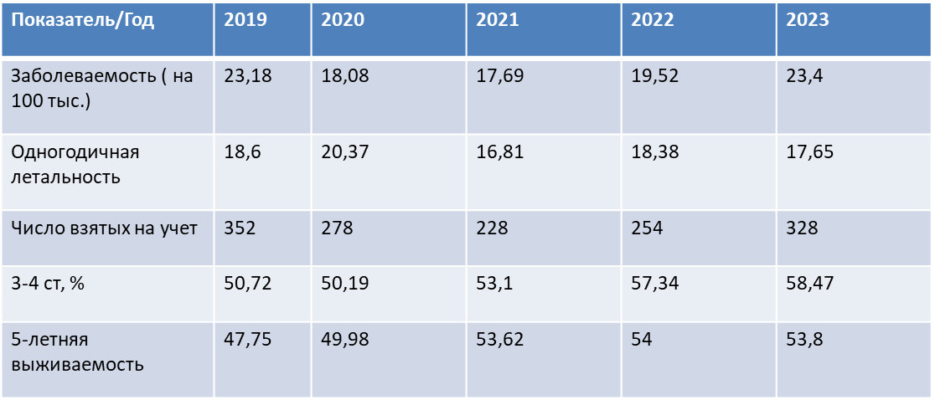
АКТУАЛЬНОСТЬ
В 2022 году в РФ впервые выявлено 29724 случаев С19-21, что составляет 4,7% от всего числа выявленных ЗНО. Прирост данного показателя по сравнению с 2021 г. составил 7,6%.
Тюменская область:
Распределение по полу: мужчины-51,3%, женщины-48,7%
Распределение по возрасту: 30-39 лет-3.7%, 40-49 лет-6.4%, 50-59 лет-14,7 %, 60-69 лет-44,7%, 70 лет и старше-29,9%
Распределение по стадиям: 22,4% -1 стадия , 16,1%-2 стадия, 33,9%-3 стадия, 27,6% -4 стадия.

Slide 10
ХИРУРГИЧЕСКОЕ ЛЕЧЕНИЕ
ЗНО ректосигмоидного соединения (20-25 см от анокутанной линии)-передняя резекция прямой кишки;
ЗНО в/отдела прямой кишки (10-15 см от анокутанной линии)-передняя резекция прямой кишки;
ЗНО ср/отдела прямой кишки (5-10 см от анокутанной линии)-передняя резекция, низкая передняя резекция прямой кишки;
ЗНО н/отдела прямой кишки (0-5 см от анокутанной линии)-низкая передняя резекция прямой кишки, брюшно-анальная резекция, экстирпация прямой кишки;
59,3% пациентов получили только хирургическое лечение, 40,7% комбинированное или комплексное.
Год | 2019 | 2020 | 2021 | 2022 | 2023
Экстирпация | 32 | 25 | 20 | 20 | 26
Передняя резекция | 178 | 118 | 123 | 108 | 175
Комбинированные | 9 | 7 | 11 | 19 | 14
Трансанальные иссечения | 2 | 3 | 5 | 7 | 11
Итого: | 221 | 152 | 159 | 154 | 226
Лапароскопических передних резекций | 24 | 28 | 28 | 28 | 20(8,7%)

Slide 11
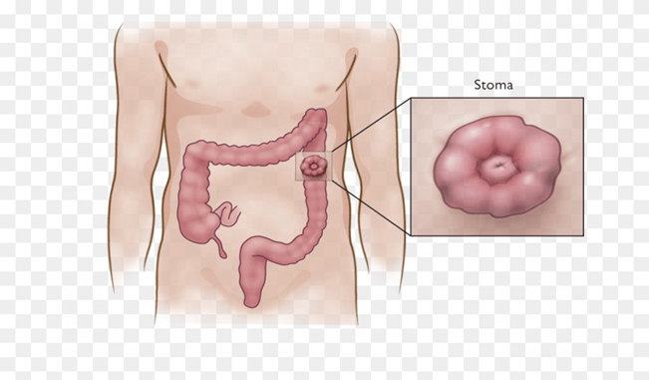
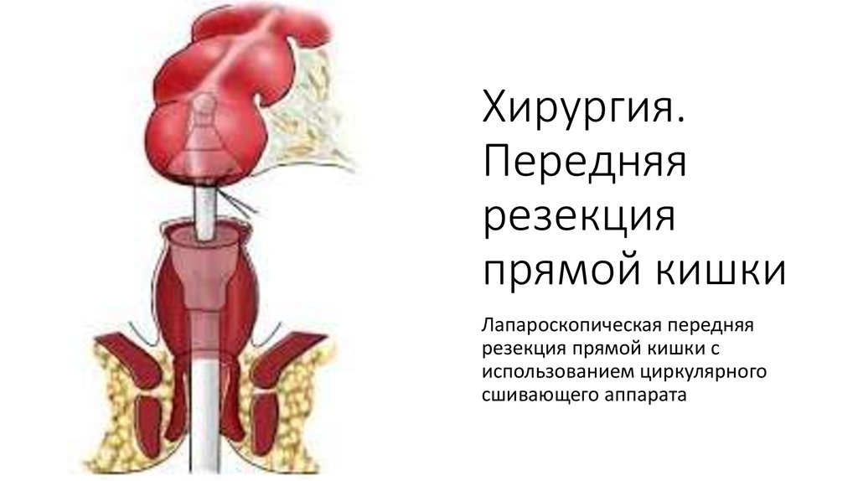

ПОТРЕБНОСТЬ В РЕАБИЛИТАЦИИ ПАЦИЕНТОВ КОЛОРЕКТАЛЬНОГО ПРОФИЛЯ (С19-С21)
Количество операций на прямой кишке увеличилось на 46%.
Доля операций с постоянной колостомой-30%
В 2023 г выполнено 175 передних резекций прямой кишки
Доля превентивных стом при передней резекции прямой кишки-79%.
Закрытие стом в 2023 г-52 пациента
Показана реабилитация
100 % пациентов

Slide 12
МОДЕЛИ ПАЦИЕНТОВ:
Средний возраст: 60-69 лет
Пол: мужской
Стадия заболевания: III b-с
После проведения неоадьювантной химиолучевой терапии:
Объем операции: низкая передняя резекция прямой кишки с формированием низкого колоректального анастомоза на 5-7 см от анокутанной линии
после тотальной мезоректумэктомии,
сроки отключения кишки (более 6 месяцев!)
В раннем п/о периоде с превентивной кишечной стомой;
В позднем п/о периоде с кишечной стомой;
В раннем п/о периоде после реконструктивной операции или закрытии кишечной стомы.

Slide 13
БАРЬЕРЫ И РИСКИ РЕАБИЛИТАЦИИ
в позднем послеоперационном периоде
в раннем послеоперационном
периоде
СНПР
Урологические осложнения
Эректильная дисфункция или снижение либидо
Хроническая тазовая боль
Тревожно-депрессивный синдром
Парастомальная грыжа
Эвагинация (пролапс, выпадение), стриктура, парастомальный свищ, ретракция
Осложнения, связанные с особенностью ухода за стомой
Сочетанная патология
Степень тяжести п/о осложнений по Clavien-Dindo
Раневая инфекция
Атония мочевого пузыря
Пареж ЖКТ
Несостоятельность анастомоза
Кровотечение
ТЭЛА

Slide 14
ПРИЧИНЫ СНПР
СНПР — заболевание, характеризующееся учащенным стулом, длительным и неполным опорожнением кишечника, внезапными позывами на дефекацию и недержанием газов и кишечного содержимого различной степени выраженности, возникающее вследствие нарушения резервуарной и эвакуаторной функции после резекции большей части прямой кишки.
ЗАВИСЯТ ОТ ПАЦИЕНТА
Ожирение
Заболевания нижних отделов ЖКТ (дивертикулярная болезнь)
Наличие в анамнезе эпизодов недержания мочи
Наличие грыж
НЕ ЗАВИСЯТ ОТ ПАЦИЕНТА
Нарушение кишечного компонента держания
Утрата ректоанального ингибиторного рефлекса
Интраоперационная травматизация наружного сфинктера
Резекция или удаление внутреннего сфинктера с транзиторной зоной и «геммороидальной подушкой»
Развитие нейропатии полового нерва
Влияние неоадьювантной химиолучевой терапии на функциональной состояние нервно-мышечных структур малого таза
Тотальная мезоректумэктомия
Тип анастомоза
Notes:
Дистальная граница резекции должна составлять не менее 2 см по стенке кишки и не менее 5 см по мезоректальной клетчатке из-за риска ретроградного лимфогенного метастазирования. Нижняя брыжеечная артерия должна быть лигирована непосредственно под местом отхождения левой ободочной артерии. Более высокая перевязка питающего сосуда не влияет на отдалённые результаты лечения, однако допускается, с раздельной высокой перевязкой нижней брыжеечной артерии и вены при необходимости мобилизации левого изгиба. При этом следует сохранять преаортальное и нижнее брыжеечное вегетативные нервные сплетения. Рутинное выполнение расширенной аортоподвздошно-тазовой лимофодиссекции не рекомендуется. При выполнении тотальной мезоректумэктомии (локализация опухоли ниже 10 см от края ануса) рекомендуется формировать превентивную коло- или илеостому. После тотальной мезоректумэктомии операция может завершаться формированием тазового толстокишечного резервуара или анастомоза «бок-в-конец» для улучшения функциональных результатов лечения.

Slide 15
РЕАБИЛИТАЦИОННЫЙ ДИАГНОЗ
МКФ представляет собой обширный набор категорий, с помощью которых функциональные нарушения могут быть подробно описаны с дополнительной ссылкой на контекстуальный факторы
Является списком проблем пациента
Описывает все компоненты здоровья
Призван оценить не только медицинские проблемы, но и другие жизненные проблемы
Включает не только нарушения и ограничения, но и возможности и действия пациента
Отражает процесс реабилитации
Цели реабилитации устанавливались в соответствии с МКФ. Цель цикла реабилитации-это краткосрочная цель.
Глобальная цель реабилитации по правилам S.M.A.R.T. (Specific, Measurable, Achievable, Relevant, Time-bound).
Для количественной оценки достижения целей реабилитации использовалась Шкала достижения цели GAS
Шкала GAS / GAS scale
-2 | -1 | 0 | 1 | 2
Начальная предварительная обработка (исходный уровень) | Продвижение к цели без достижения цели | Ожидаемый уровень после лечения | Лучший результат, чем ожидалось | Намного лучший результат, чем ожидалось

Slide 16
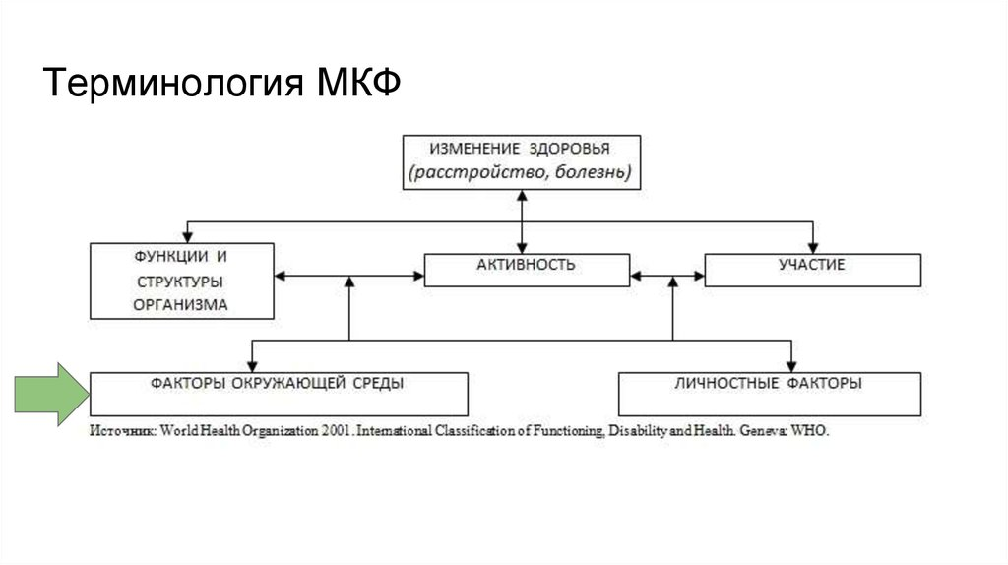
ЕДИНАЯ ШКАЛА СОСТАВЛЯЮЩИХ МКФ
(функции, структуры, активность и участие, факторы окружающей среды)
xxx.0 НЕТ нарушений (никаких, отсутствуют) 0-4%
xxx.1 ЛЕГКИЕ нарушения (незначительные, слабые) 5-25%
xxx.2 УМЕРЕННЫЕ нарушения (средние, значимые) 25-49%
xxx.3 ТЯЖЕЛЫЕ нарушения (высокие, интенсивные) 50-95%
xxx.4 АБСОЛЮТНЫЕ нарушения (полные) 96-100%
xxx.8 не определено
xxx.9 не применимо

Slide 17
КЛИНИЧЕСКИЙ СЛУЧАЙ 1
ПАЦИЕНТ | Р. ВЛАДИМИР (М)
Полных лет | 41
ИМТ | 24.21
NRS-нутриционный риск | 0
ECOG баллы | 1
Наличие в анамнезе эпизодов недержания мочи | нет
Наличие заболеваний ВМП | нет
Наличие заболеваний верхних/нижних отделов толстой кишки | нет
Наличие в анамнезе грыж | нет
Диагноз | Сr прямой кишки в среднеампулярном отделе, mts в лимфоузлы в параректальной клетчатке, запирательные, подвздошные справа. p T3, N1, M0, Стадия III b
Сопутствующий диагноз: | Дислипидемия. Анемия легкой степени (D63.0)
Расстояние от анального края, см | 8
НХЛТ | ДЛТ 54 Гр на опухоль прямой кишки и 46 Гр на л/у малого таза, 2 курса ХТ (XELOX)
Notes:
Диагностика клиническая
Диагностика инструментальная
Диагностика лабораторная
Анализ полученных результатов
Формирование ИПМР
Выполнение ИПМР
Экспертиза ИМПР

Slide 18
Дата операции - 05.02.2024
Предоперационная разметка зоны операции | Проводилась
Риск ВТЭО по Каприни | 6 баллов (высокий)
Профилактика ВТЭО | эластическая коспрессия нижних конечностей, накануне низкомолекулярный гепарин
Хирургический доступ | открытый
Объем операции | Резекция прямой кишки с расширенной лимфаденэктомией, выведением превентивной транверзостомы
Вид операции | Тотальная мезоректумэктомия на 2см ниже опухоли и на 15 см выше
Мобилизация левого изгиба прямой кишки | Проводилась
Тип анастомоза | Конец-в-конец
Размер опухоли | 4 см
Длительность операции | 3 ч. 05 мин.
Объем кровопотери, мл | 150
Интраоперационные барьеры | Инфильтрация боковых стенок таза и передней стенке с вовлечением в инфильтрацию задней стенки мочевого пузыря

Slide 19
Послеоперационные осложнения по Clavien-Dindo | 4
Характер осложнения | перфорация мочевого пузыря
Экстренная операция 06.02.2024 | Ушивание мочевого пузыря, эпицистостомия
Длительность операции | 1 ч. 50 мин.
Объем кровопотери, мл | 200
Перевод и АОР | на 2-е сутки
Длительность обезболивающей терапии | 5 суток
Длительность госпитализации | 13 суток
П\о ХТ | ХТ по схеме XELOX в течении 3-х месяцев
Закрытие эпицистостомы | 14.03.2024
Notes:
Боль в области п/о рубца
Повышенная утомляемость
Трудности в самообслуживании
Психовегетативные нарушения (раздражительность, нарушение сна, снижение памяти, внимания, мнительность, эмоциональная неустойчивость)
Онемение пальцев рук и стоп
Учащенное сердцебиение, ощущение перебоев в области сердца
Частое изменение показателей АД

Slide 20
МКФ-ПРОФИЛЬ ПАЦИЕНТА С 2-ГО ДНЯ ПОСЛЕ ХИРУРГИЧЕСКОГО ЛЕЧЕНИЯ
b 110.0 Функции сознания | Нет нарушений | Шкала комы Глазго
b 114.0 Функции ориентированности | Нет нарушений | Краткая шкала оценки психического статуса (ММSE)
B 126.0 Темперамент и личностные функции | Нет нарушений | Психодиагностика, опросник невротических расстройств.
b 1301.0 Мотивация B 1302.1 Аппетит | Пациент настроен на прохождение реабилитации Незначительное уменьшение аппетита | Мотивационная Шкала Шкала оценки пищевого поведения (Eating Disorder Inventory, EDI)
b 134.1 Функции сна | Незначительное нарушение сна в ночное время | Психодиагностика, шкала сонливости
b 140.1 Функции внимания | Незначительное нарушение внимания | Краткая шкала оценки психического статуса (ММSE), монреальская шкала оценки психического статуса (MoCa)
b 1800.2 Образ тела | Умеенное нарушение восприятия образа тела | Шкала оценки образа тела ((Contour Drawing Rating Scale, CDRS)
b 280.2 Ощущение боли | Умеренная боль в области операции | ВАШ, шкала оценки боли
Notes:
Глобальные умственные функции-ясность, непрерывность, качество сознания. Ориентированность во времени, месте, личности. Волевые и побудительные функции-мотивация, аппетит
Раздел 2 Сенсорные функции и боль
Раздел 3 Функции голоса и речи
Раздел 4 Функции сердечно-сосудистой, крови,
иммунной и дыхательной систем
Раздел 5 Функции пищеварительной, эндокринной
систем и метаболизма
Раздел 6 Урогенитальные и репродуктивные функции
Раздел 7 Нейромышечные, скелетные и связанные с •
движением функции
Раздел 8 Функции кожи и связанных с ней структур

Slide 21
МКФ-ПРОФИЛЬ ПАЦИЕНТА
b 2702.1 Тактильная чувствительность | Легкие нарушения, онемение в области п\о рубца | Осмотр, шкала нейропатического дисфункционального счета
b 455.1 Функции толерантности к физической нагрузке | Незначительное повышение утомляемости при физ. нагрузке | Тредмил-тест
B 430.1 Функции системы крови | Анемия легкой степени выраженности | ОАК
b 5252.1 Частота дефекаций | Незначительное уменьшение выделения кишечного содержимого через стому | Осмотр, жалобы пациента
b 5253.3 Регуляция дефекаций | Выраженные нарушения в регуляции дефекации, отсутствие контроля над функционированием трансверзостомы | Осмотр, жалобы пациента
b 5351.1 Ощущение вздутия | В легкой степени, ликвидация после очистительных клизм | Осмотр, жалобы пациента
b 5402.1 Белковый обмен | Нарушения в легкой степени | б/х крови
b 840.1 Ощущения, связанные с кожей | Ощущение покалывания, зуда в легкой степени | Осмотр, сбор жалоб

Slide 22
МКФ-ПРОФИЛЬ ПАЦИЕНТА
Функции организма (b)
b 6200.3 Мочеиспускание | Мочевыделение через эпицистостому
b 6202.3 Регуляция мочеиспускания | Нарушение контроля над регуляцией
b 630.2 Ощущения, связанные с функцией мочевыделения | Болезненные ощущения
b 730.0 Функции мышечной силы | Нет нарушений(Мануальное мышечное тестирование)
Структуры организма (s) |  | Пояснение
s 540.2 Структура кишечника |  | Изменение выделительной системы организма.
s 5401.2 Толстая кишка |  | Нарушение непрерывности ЖКТ с выведением концевой трансверзостомы.
s 6102.3 Мочевой пузырь |  | Нарушение целостности с ушиванием дефекта и выведением эпицистостомы
s 620.2 Структура тазового дна |  | Последствия расширенной операции на прямой кишке, повторной операции
Notes:
Активность И участие
Раздел 1 Обучение и применение знаний
Раздел 2 Общие задачи и требования
Раздел 3 Общение
Раздел 4 Мобильность
Раздел 5 Самообслуживание
Раздел 6 Бытовая жизнь
Раздел 7 Межличностные взаимодействия и отношения
Раздел 8 Главные сферы жизни
Раздел 9 Жизнь в сообществах, общественная и
гражданская жизнь
Факторы окружающей среды
Раздел I Продукция и технологии
Раздел 2 Природное окружение и изменения
окружающей среды, осуществленные
человеком
Раздел 3 Поддержка и взаимосвязи
Раздел 4 Установки
Раздел 5 Службы, административные системы и
политика

Slide 23
МКФ-ПРОФИЛЬ ПАЦИЕНТА
Активность и участие (d)
d 160.1 Концентрация внимания | Легкое нарушение концентрации внимания | Краткая шкала оценки психического статуса (ММSE)
d 2401.1 Преодоление стресса | Признаки тревоги и депрессии на субклинической стадии | HADS, Шкала Спилберга
d 4500.0 Ходьба на короткие расстояния | Нет нарушений | Индекс мобильности Ривермид
d 520.0 Уход за частями тела | Нет нарушений | Тест функциональной независимости (Fim)
d 5300.3 Регуляция мочеиспускания | Через эпицистостому
d 5301.3 Регуляция дефекации | Через трансверзостому
Notes:
Активность И участие
Раздел 1 Обучение и применение знаний
Раздел 2 Общие задачи и требования
Раздел 3 Общение
Раздел 4 Мобильность
Раздел 5 Самообслуживание
Раздел 6 Бытовая жизнь
Раздел 7 Межличностные взаимодействия и отношения
Раздел 8 Главные сферы жизни
Раздел 9 Жизнь в сообществах, общественная и
гражданская жизнь
Факторы окружающей среды
Раздел I Продукция и технологии
Раздел 2 Природное окружение и изменения
окружающей среды, осуществленные
человеком
Раздел 3 Поддержка и взаимосвязи
Раздел 4 Установки
Раздел 5 Службы, административные системы и
политика

Slide 24
МКФ-ПРОФИЛЬ ПАЦИЕНТА
Факторы окружающей среды (е) | Барьеры/
е 1101.- Лекарственные вещества | -1 | Необходимость в приеме дополнительных лекарственных препаратов, очистительных клизм
е 1151.2 Вспомогательные изделия и технологии для личного повседневного использования | -2 | Мешки для трансверзо и эпицистостомы. Бандаж. Самостоятельное приобретение, оформление на МСЭ
е 1300.+2 Основные изделия и технологии для обучения | +2 | Обучение в стационаре
е 310.+2 Семья и ближащие родственники | +2 | Поддержка семьи и родственников. (Психодиагностика)
Notes:
Активность И участие
Раздел 1 Обучение и применение знаний
Раздел 2 Общие задачи и требования
Раздел 3 Общение
Раздел 4 Мобильность
Раздел 5 Самообслуживание
Раздел 6 Бытовая жизнь
Раздел 7 Межличностные взаимодействия и отношения
Раздел 8 Главные сферы жизни
Раздел 9 Жизнь в сообществах, общественная и
гражданская жизнь
Факторы окружающей среды
Раздел I Продукция и технологии
Раздел 2 Природное окружение и изменения
окружающей среды, осуществленные
человеком
Раздел 3 Поддержка и взаимосвязи
Раздел 4 Установки
Раздел 5 Службы, административные системы и
политика

Slide 25
Определение цели реабилитации
Цель цикла реабилитации-.
Глобальная цель реабилитации по правилам S.M.A.R.T. (Specific, Measurable, Achievable, Relevant, Time-bound).

Slide 26
МКФ-ПРОФИЛЬ ПАЦИЕНТА В ОТДАЛЕННОМ ПЕРИОДЕ
ПАЦИЕНТ | О.ЕЛЕНА (Ж)
Полных лет | 62
ИМТ | 39.08
NRS-нутриционный риск | 0
ECOG баллы | 1
Наличие в анамнезе эпизодов недержания мочи | нет
Наличие заболеваний ВМП | Киста почки. МКБ. Литотрипсия в 2010 г.
Наличие заболеваний верхних отделов толстой кишки | нет
Наличие в анамнезе грыж | нет
Диагноз | Сr прямой кишки в верхнеампулярном отделе, p T4, N2а, M0, Стадия III с
Сопутствующий диагноз | Атеросклероз аорты. дисфункция АВ-клапанов, гемодинамически незначимая. ХСН 0 ФК I (NYHA). ХБП С2, А-требует уточнения. Дислипидемия. МКБ. Литотрепсия в 2010г. ЖКБ. Ожирение 2 ст.
Расстояние от анального края, см | 14
НХЛТ | нет

Slide 27
Дата операции - 24.06.2023
Объем операции | Нервосберегающая лапороскопически-ассистированная резекция прямой кишки, выведение привентивной трансверзостомы.
Вид операции | Субтотальная мезоректумэктомия на 5 см ниже опухоли и на 12 см выше
Мобилизация левого изгиба прямой кишки | Проводилась
Тип анастомоза | Конец-в-конец
Размер опухоли | 3 см
Длительность операции | 3 ч. 40 мин.
Объем кровопотери, мл | 100
Интраоперационные барьеры | Висцеральное ожирение
Послеоперационные осложнения по Clavien-Dindo | 0
Перевод из АОР | На 2-е сутки
Начало парентерального питания | На 3-е сутки
Длительность катетеризации | 2-е суток

Slide 28
Длительность обезболивающей терапии | 5 суток
Острая задержка мочи в послеоперационном периоде | Не было
Длительность госпитализации | 10 суток
П/о ХТ | XELOX в течении 6 месяцев
Сроки закрытия превентивной стомы | 9 месяцев
Особенности операции | Ликвидация парастомальной грыжи
СНПР | СНПР-29 баллов (умеренные нарушения).
ICIQ-SF-опросник по влиянию недержания мочи на качество жизни | 7 баллов (средняя степень недержания мочи)
ВАШ | 2 балла (легкой степени)
HADS | тревого-8 баллов, депрессия-7 балов (субклинические нарушения)
Осложнения: (недержание кала посмотреть!) | Недержание кала 1 степени. Стрессовое недержание мочи 1 степени.

Slide 29
МКФ-ПРОФИЛЬ ПАЦИЕНТА
Структуры организма (s)
s 4100.1 Сердце | дисфункция АВ-клапанов, гемодинамически незначимая. ХСН 0. | ЭХО-кг
s 4101.1 Артерии | Атеросклероз аорты. | ЭХО-КГ
s 540.3 Структура кишечника | Наличие трансверзостомы
s 610.1 Структура мочевыделительной системы | МКБ. | КТ ОБП
s 620.1 Структура тазового дна | Легкое нарушение после хирургического лечения | Пальцевое исследование

Slide 30
МКФ-ПРОФИЛЬ ПАЦИЕНТА
b 1301.1 Мотивация B 1302.0 Аппетит | Незначительное снижение мотивации для прохождения реабилитации Нет нарушений | Мотивационная Шкала Шкала оценки пищевого поведения (Eating Disorder Inventory, EDI)
b 1800.1 Образ тела | Незначительное нарушение восприятия образа тела | Шкала оценки образа тела ((Contour Drawing Rating Scale, CDRS)
b 455.1 Функции толерантности к физической нагрузке | Незначительное повышение утомляемости при физ. нагрузке | Тредмил-тест
B 430.1 Функции системы крови | Анемия легкой степени выраженности | ОАК

Slide 31
МКФ-ПРОФИЛЬ ПАЦИЕНТА
Функции организма (b)
b 515.1 Функции пищеварения | Легкие нарушения | Дневник питания
b 5252.2 Частота дефекаций | Умеренные нарушения в виде учащенного и фрагментированного стула | Шкала СНПР
b 5253.2 Регуляция дефекаций | Умеренные нарушения в виде неконтролируемого отхождения газов, недержания жидкого кишечного содержимого | Шкала СНПР
b 535.1 Ощущения, связанные с пищеварительной системой | Легкие нарушения в виде вздутия кишечника | Жалобы пациента
b 6201.1 Частота мочеиспускания | Легкие нарушения в виде учащенного мочеиспускания | Опросник ICIQ-Sf
b 6202.2Регуляция мочеиспускания | Умеренные нарушения в виде подтекания мочи | Опросник ICIQ-Sf
b 630.2 Ощущения, связанные с функциями мочевыделения | Умеренный дискомфорт | Опросник ICIQ-Sf
b 7102.1 Общая подвижность суставов | Легкие нарушения | FIM

Slide 32
МКФ-ПРОФИЛЬ ПАЦИЕНТА
Активность и участие (d)
d 160.1 Концентрация внимания | Легкие нарушения | Краткая шкала оценки психического статуса (ММSE)
d 2401.2 Преодоление стресса | Умеренные нарушения | HADS
d 520.1 Уход за частями тела | Легкие нарушения, связанные с уходом за перистомальной областью | Осмотр, жалобы пациента
d 5300.2 Регуляция мочеиспускания | Умеренные нарушения | Опросник ICIQ-Sf
d 5301.2 Регуляция дефекации | Умеренные нарушения | Шкала СНПР
d 640.1 Выполнение работы по дому | Легкие нарушения | FIM
d 760.0 Семейные отношения | Нет нарушений | Психодиагностика,
d 845.1 Получение работы, выполнение и прекращение трудовых отношений | Выполнение связанных с работой задач, легкие нарушения | Канадская шкала выявления деятельности (COMP)

Slide 33
МКФ-ПРОФИЛЬ ПАЦИЕНТА
Факторы окружающей среды (е)
е 1151. -1 Вспомогательные изделия и технологии для личного повседневного использования | Урологические прокладки, 1 шт/день. Самостоятельное приобретение
е 1300,+2 Основные изделия и технологии для обучения | Телеконсультации, циклы реабилитации
е 310, +2 Семья и ближайщие родственники | Поддержка семьи

Slide 34
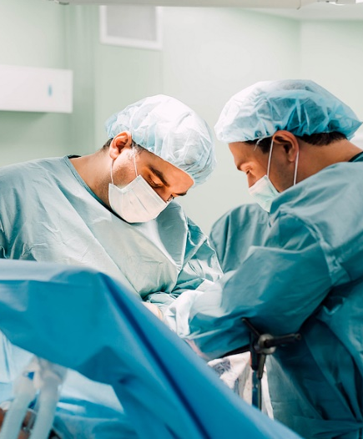
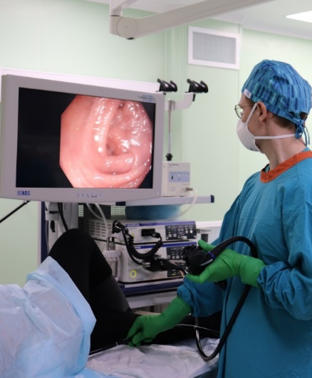
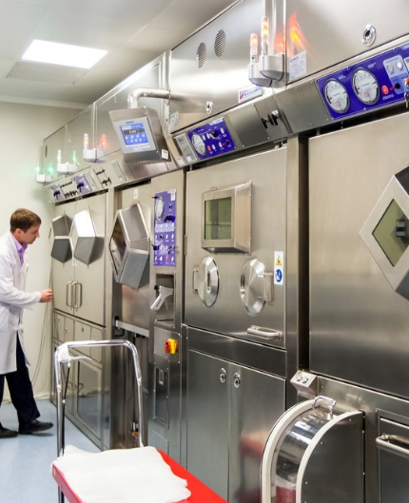
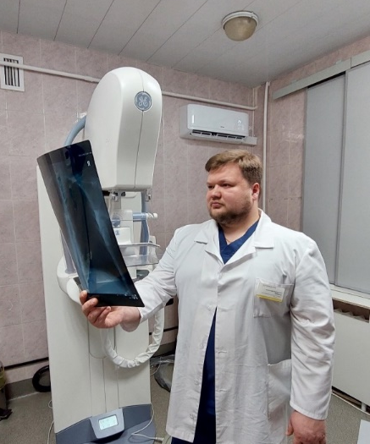
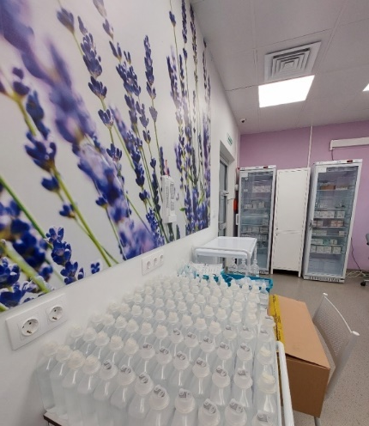

МЕДИЦИНСКИЙ ГОРОД
МНОГОПРОФИЛЬНЫЙ КЛИНИЧЕСКИЙ МЕДИЦИНСКИЙ ЦЕНТР
АМБУЛАТОРНО-ДИАГНОСТИЧЕСКАЯ СЛУЖБА | ХИРУРГИЧЕСКАЯ СЛУЖБА | РАДИОТЕРАПЕВТИЧЕСКАЯ СЛУЖБА | СЛУЖБА ПРОТИВООПУХОЛЕВОЙ ЛЕКАРСТВЕННОЙ ТЕРАПИИ | РАДИОЛОГИЧЕСКИЙ ЦЕНТР МОРФОЛОГИЧЕСКИЙ ЦЕНТР
105 специалистов 140 000 посещений за год 100 коек дневного стационара 9 УЗИ аппаратов экспертного класса 4 КТ-аппарата МРТ 10 единиц цифрового рентгенологического оборудования | 175 коек Операционный блок Отделение анестезиологии и реанимации (10 коек) 60 единиц оборудования Ангиографический комплекс Микроскоп хирургический 7 эндоскопических видеосистем | 100 коек 4 лучевых ускорителя 2 аппарата для брахитерапии Аппарат близкофокусной рентгентерапии | 135 коек химиотерапия гормонотерапия таргетная терапия иммунотерапия поддерживающая терапия | Циклотрон, 2 ПЭТ/КТ, 3 ОФЭКТ Радионуклидная терапия (10 коек) Централизация прижизненной морфологической диагностики
Отдел медицинской реабилитации
ОТКРЫТ В 2021 г.

Slide 35
КОЛИЧЕСТВО СТАЦИОНАРНЫХ РЕАБИЛИТАНТОВ
ЗА 2021-2023ГГ (ПО ОТДЕЛЕНИЯМ)
РО №2
ОПЛТ №1
ОПЛТ №2
ОПЛТ №3
Онкогинекология
охват 100%
+ паллиативные пациенты

Slide 36
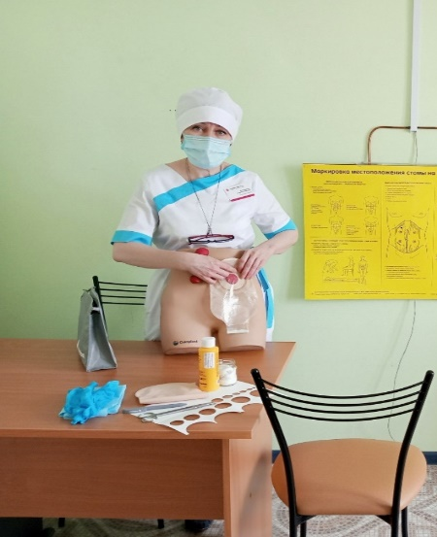
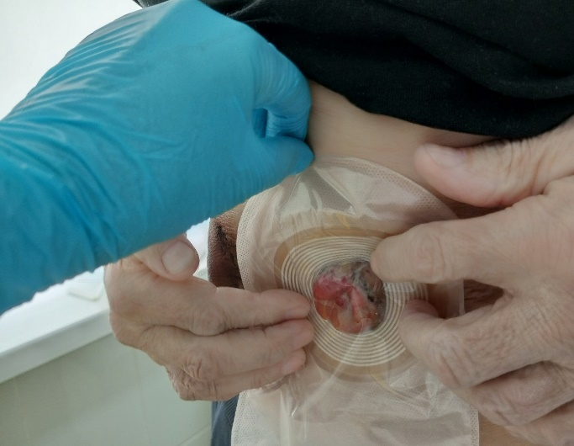
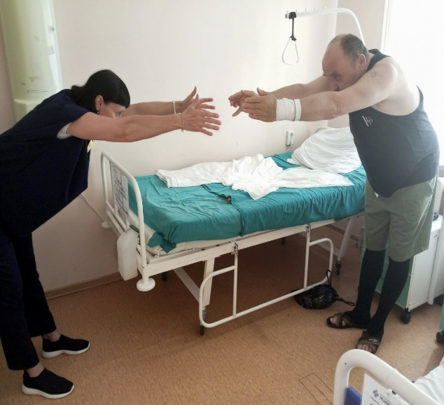
ПАЦИЕНТ ПОСЛЕ ХИРУГИЧЕСКОГО ЛЕЧЕНИЯ ОНКОЛОГИИ ЖКТ, ОНКОГИНЕКОЛОГИИ С НАЛОЖЕНИЕМ КИШЕЧНОЙ СТОМЫ
ПРОГРАММА РЕАБИЛИТАЦИИ
Нутритивная поддержка;
Профилактика инфекционных осложнений и лимфореи;
Адекватное обезболивание;
Использование медикаментозных средств для регуляции функции толстой кишки;
Обучение стомированных пациентов (теоретические и практические занятия);
Ежедневные индивидуальные занятия с инструктором-методистом ЛФК 15-20 мин;
Индивидуальное консультирование клиническим психологом;
При выписке предоставляются: информационное пособие «Жизнь со стомой», средства ухода за стомой и калоприемники, правила использования бандажа.

Slide 37
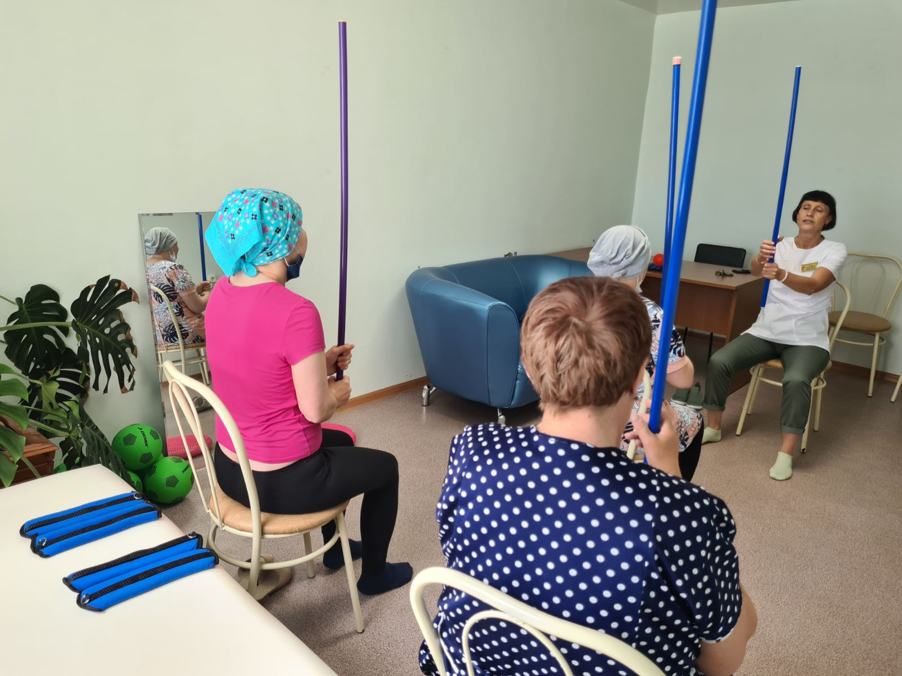
3 ЭТАП МЕДИЦИНСКОЙ РЕАБИЛИТАЦИИ (АМБУЛАТОРНЫЙ)
ПРЕИМУЩЕСТВА:
Организация в условиях дефицита площадей полноценного этапа реабилитации;
КОМПЛЕКСНОЕ ПОСЕЩЕНИЕ
как законченный случай медицинской реабилитации
в амбулаторных условиях , включает в среднем 10-12 посещений, при условии:
Состояние пациента по ШРМ 1-3 балла.
Заболевание по профилю программы медицинской реабилитации в порядке, определенном Департаментом здравоохранения Тюменской области.
ЭКОНОМИЧЕСКАЯ ЦЕЛЕСООБРАЗНОСТЬ:
Тариф КСГ. Обращение в связи с заболеваниями при оказании медицинской реабилитации (1.1.3.191) – 24185 рублей.
АМБУЛАТОРНЫЙ СТОМА-КАБИНЕТ
консультации пациентов и их родственников
С 05.2022 г. по данной программе прошли реабилитацию 100 % пациентов со стомами.

Slide 38
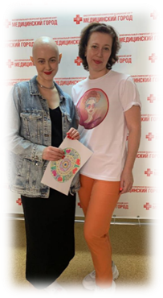
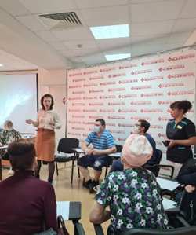
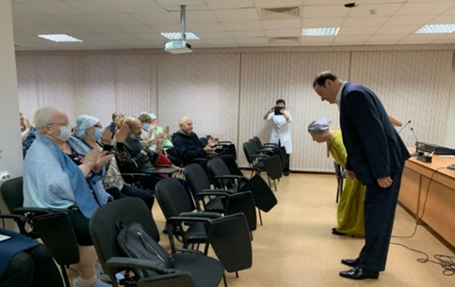
СЕКТОР ПСИХОЛОГИЧЕСКОГО СОПРОВОЖДЕНИЯ
Психологическое сопровождение пациентов оказывается амбулаторных условиях, в стационарных и в период восстановительного реабилитационного лечения.
С апреля 2023 года изменилась система организации работы мультидисциплинарного консилиума (МДК). Увеличилось количество пациентов, обратившихся впервые.
Увеличился процент пациентов с выставленной IV кл.гр. на МДК: 2022 год – 14,0 %, 2023 год - 15,8 %.
В рамках МДК удается осуществлять психологическое сопровождение не только пациентов, но и их родственников: 2022 год - 1068 родственников , 2023 год - 2088 родственников.
Психологическое сопровождение в период восстановительного реабилитационного лечения за 2022 год - 364 пациентов и 151 родственник, 2023 год - 665 пациентов и 278 родственников.
Психологическим сопровождение охвачены сотрудники МКМЦ «Медицинский город» : 2022 год - 170 чел. 2023 год - 228 чел.
Медицинские психологи активно организуют Школы здоровья для пациентов. Налажено межведомственное взаимодействие с благотворительными организациями : Онко-арт, всероссийское волонтерское движение «Ловлю эмоции» и фонд «Благотворение». Привлечение благотворительных фондов положительно влияет на социальную реабилитацию онкопациентов после выписки из стационара. За 2022 год - 460 чел. 2023 год -571 чел.

Slide 39

ВЫВОДЫ:
Показано проведение мультимодальной преабилитации с оценкой предикторов послеоперационных осложнений, для проведения профилактических мероприятий и их минимизации.
Формирование пациент-центрированного подхода с момента постановки диагноза, определения реабилитационных целей и задач, участие мультидисциплинарной команды в формировании индивидуального плана реабилитации с использованием международной классификации функционирования, оценкой реабилитационного потенциала и результатов реабилитации на каждом из этапов.
Систематизация программ реабилитации, которая заключается в определении кратности и продолжительности реабилитационных программ.

